Slide 1
동적 프로그래밍
김영민
2025년 04월 9일

Slide 2
정책 평가
반복적 정책 평가
정책 반복법
가치 반복법

Slide 3

정책 평가
정책 $π$가 주어졌을 때, 그 정책의 가치 함수 $υ_{π}\left(s\right)$ 또는 $q_{π}\left(s,a\right)$ 를 구하는 문제
벨만 방정식 : 현재 상태 s의 가치 함수와 다음 상태 s’의 가치 함수의 관계

Slide 4

정책 평가
정책 $π$가 주어졌을 때, 그 정책의 가치 함수 $υ_{π}\left(s\right)$ 또는 $q_{π}\left(s,a\right)$ 를 구하는 문제
벨만 방정식을 ‘갱신식’으로 변형
다음 상태의 가치 함수 $V_{k}(s^{′})$를 이용하여 지금 상태의 가치 함수 $V_{k+1}(s)$를 갱신
이를 반복하여 최종 목표인 $V_{π}(s)$에 가까워짐

Slide 5
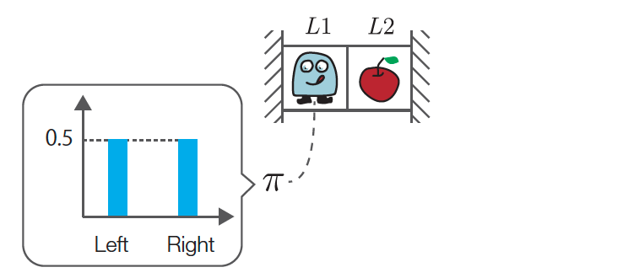

정책 평가
반복적 정책 평가
무작위 정책 $π$ (왼쪽, 오른쪽 이동 확률 0.5)
상태전이는 결정적
어떤 상태 s에서 행동 a를 수행하면 다음 상태 s’는 한 가지로 귀결

Slide 6
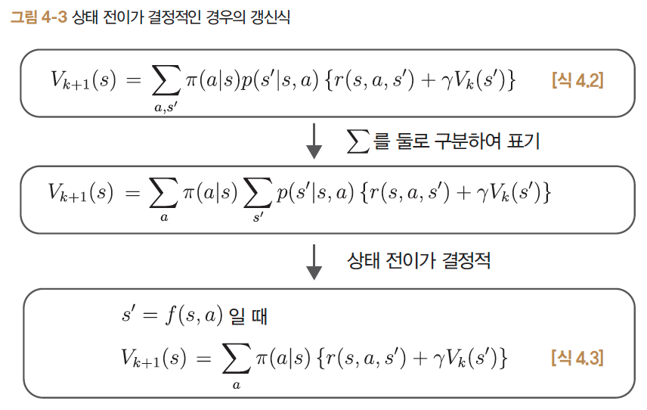
정책 평가
반복적 정책 평가
상태전이는 결정적
어떤 상태 s에서 행동 a를 수행하면 다음 상태 s’는 한 가지로 귀결

Slide 7
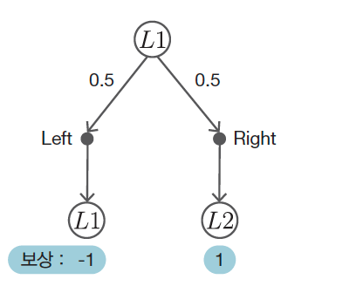

정책 평가
반복적 정책 평가
$V_{0}\left(L_{1}\right)=0$
$V_{0}\left(L_{2}\right)=0$
$V_{1}\left(L_{1}\right)$ = 0.5 x (-1+0.9x0) + 0.5 x (1+0.9x0) = 0
$V_{1}\left(L_{2}\right)$ = 0.5 x (0+0.9x0) + 0.5 x (-1+0.9x0) = -0.5
반복하면 거의 같은 값으로 수렴

Slide 8
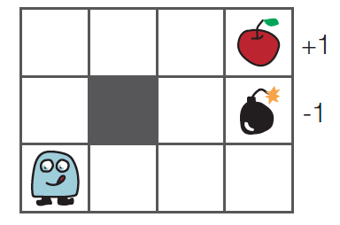
정책 평가
반복적 정책 평가

Slide 9
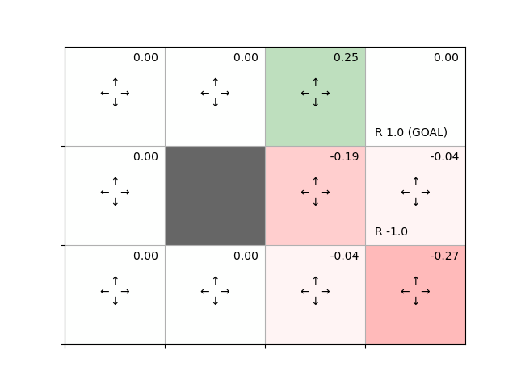

정책 평가
반복적 정책 평가
K=1
?

Slide 10
정책 평가
반복적 정책 평가
K=1
0.25 x (0 + 0.9x0) - 상
0.25 x (0 + 0.9x0) - 하
0.25 x (0 + 0.9x0) - 좌
0.25 x (1 + 0.9x0) - 우
= 0.25

Slide 11
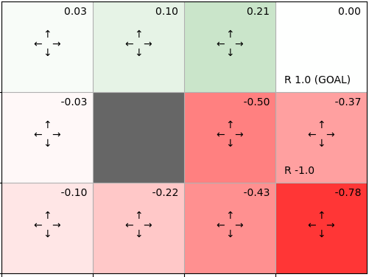
정책 평가
반복적 정책 평가
K=23
무작위 정책의 가치 함수

Slide 12
정책 반복법
정책 개선
이전까지는 정책을 평가
정책을 수정하여 개선

Slide 13

정책 반복법
정책 개선
최적 정책
국소적인 후보 중에서 최선의 행동을 선택
최적 가치 함수를 알면 최적 정책을 구할 수 있고, 최적 정책이 있어야 최적 가치 함수를 알 수 있음

Slide 14


정책 반복법
정책 개선
임의의 결정적 정책에 대하여,
탐욕화를 수행해도 정책이 그대로라면 최적 정책
모든 상태 s에서 $μ′(s)$가 갱신되지 않는다면 최적 정책

Slide 15
정책 반복법
정책 개선
현재의 정책을 평가하여 가치 함수 계산
가치 함수를 바탕으로 탐욕화된 새로운 정책을 얻음
정책이 갱신되었는지 확인하고, 갱신되지 않았다면 종료

Slide 16
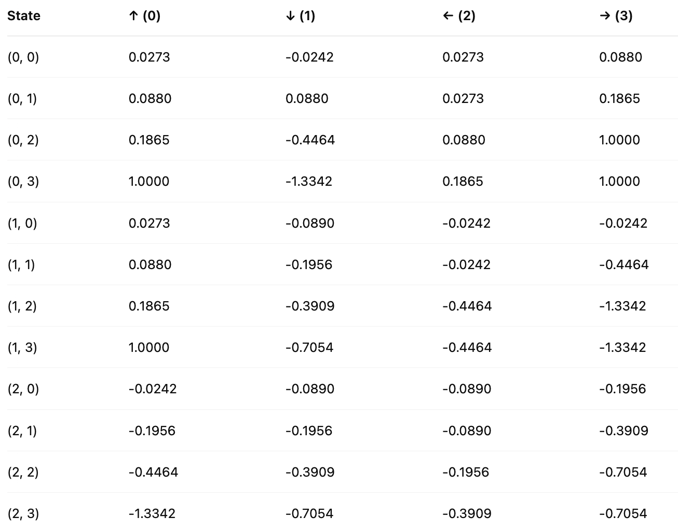

정책 반복법
정책 개선
처음

Slide 17
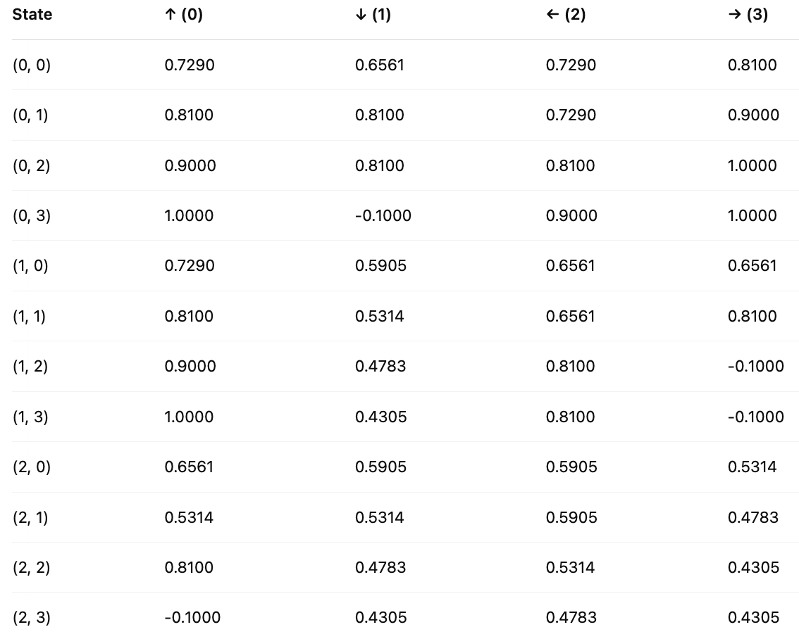
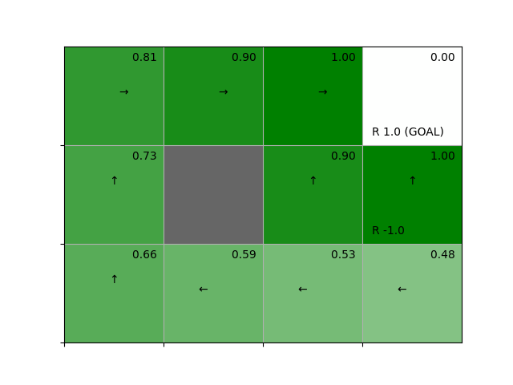
정책 반복법
정책 개선
1회

Slide 18
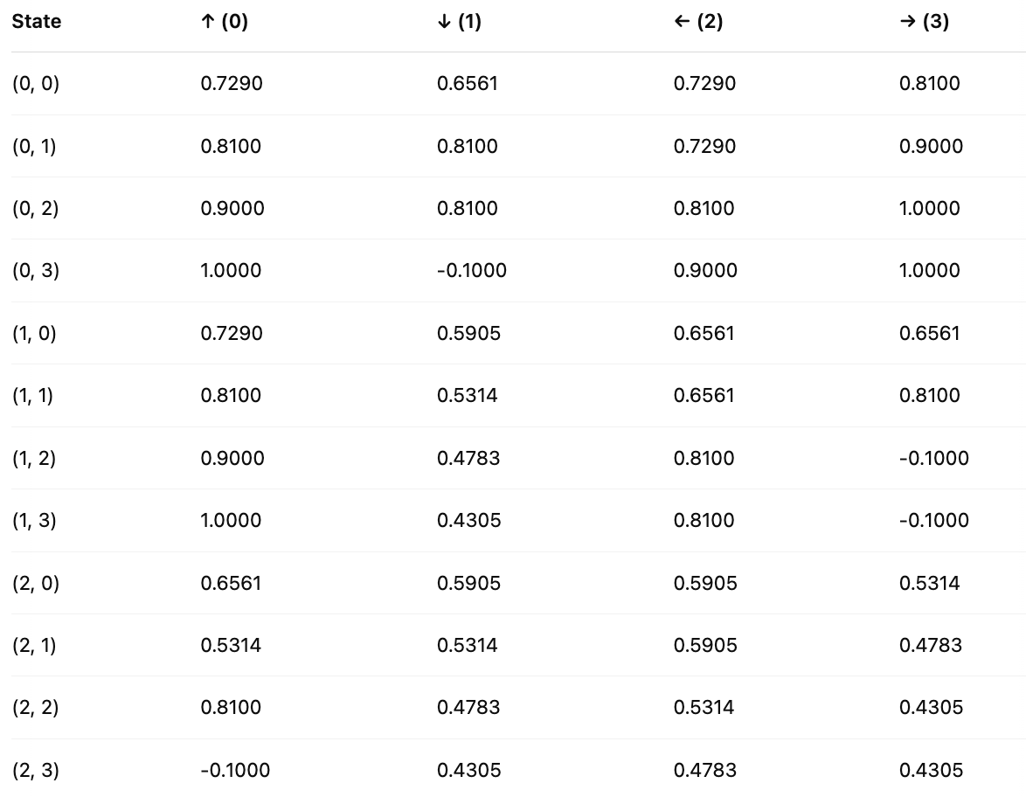
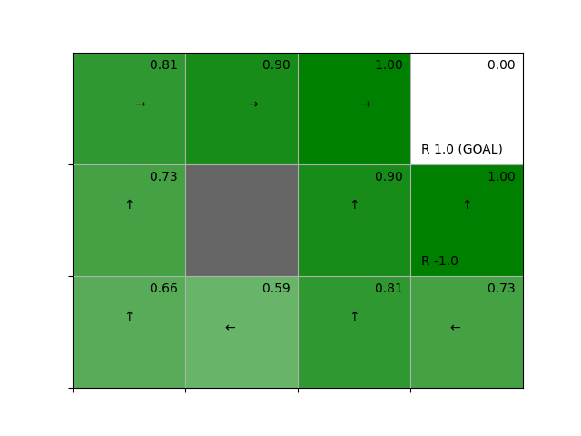
정책 반복법
정책 개선
2회

Slide 19
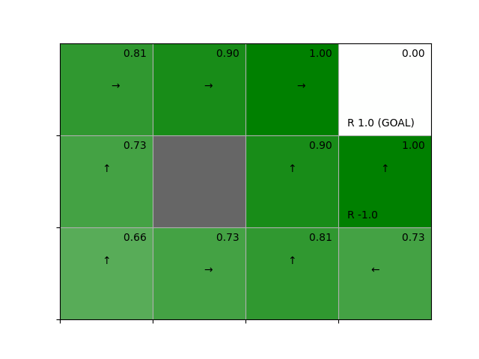
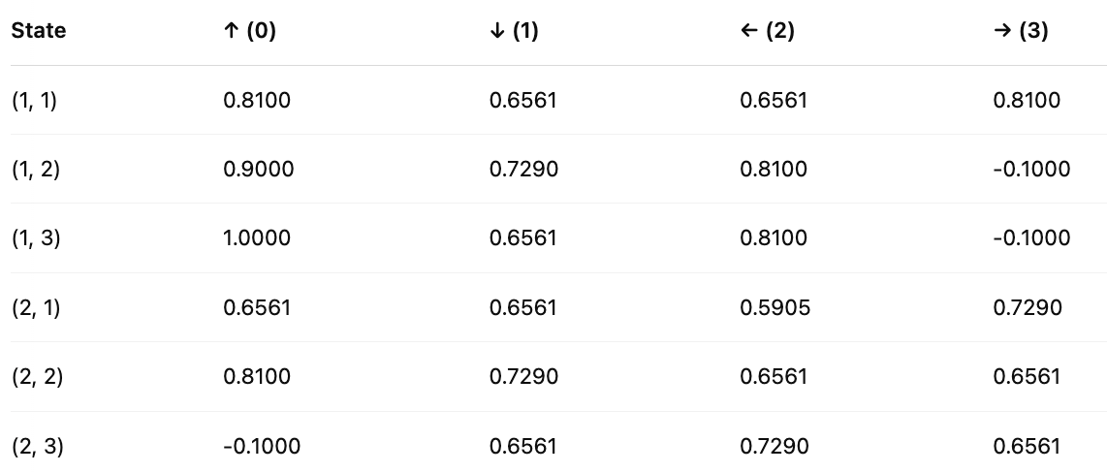
정책 반복법
정책 개선
3회

Slide 20


정책 반복법
정책 개선
4회, 변화없음 $→$ 최적 정책

Slide 21
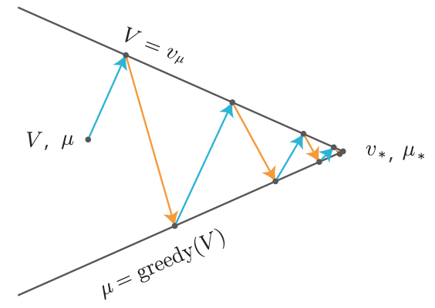
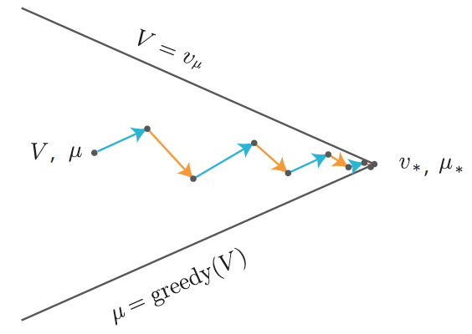
가치 반복법
평가와 개선을 반복
평가와 개선이 교대로 반복
일반화한 정책 반복 : 작업이 끝나기 전에 전환

Slide 22

가치 반복법
평가와 개선을 반복
평가와 개선을 최소한으로 수행 $→$ 가치 반복법

Slide 23

가치 반복법
가치 반복법 계산
개선 단계
평가 단계
Notes:
개선 단계를 한번 거치면 정책이 탐욕 정책으로 바뀜 -> 탐욕 정책은 값이 최대인 행동 하나만 선택

Slide 24
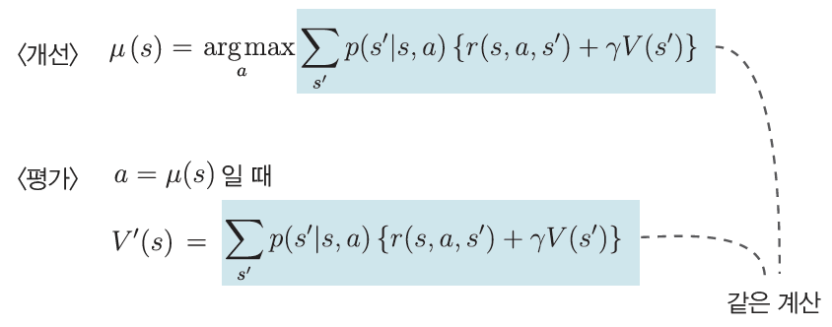
가치 반복법
가치 반복법 계산

Slide 25
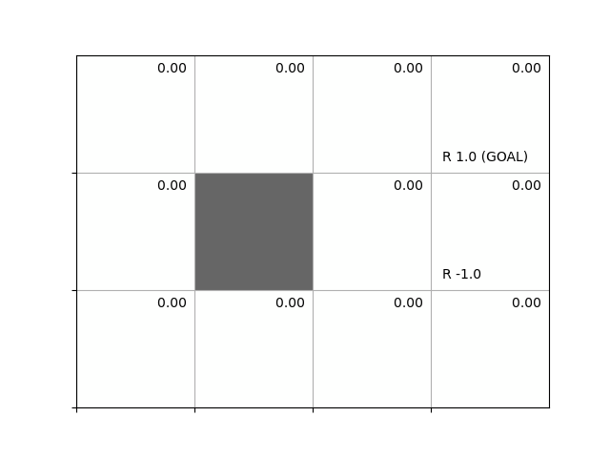
가치 반복법
가치 반복법 계산
Notes:
상태 전이가 결정적

Slide 26
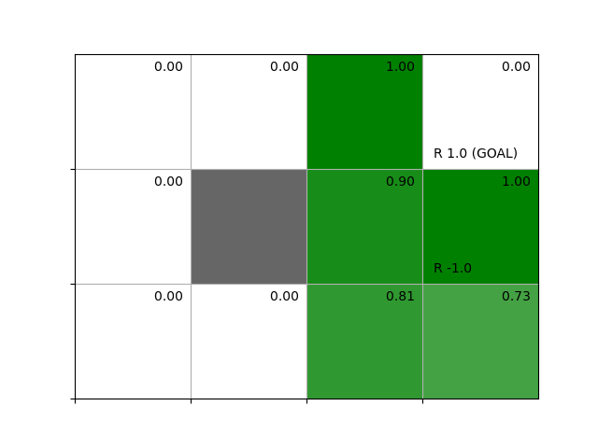
가치 반복법
가치 반복법 계산

Slide 27
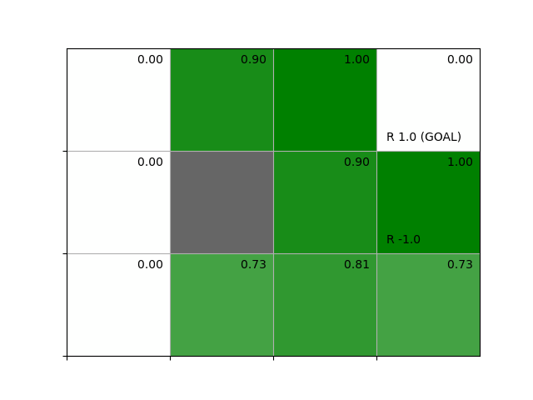
가치 반복법
가치 반복법 계산

Slide 28
가치 반복법
가치 반복법 계산
최적 가치를 통해 최적 정책을 구할 수 있음

Slide 29
결론
동적 프로그래밍을 이용하여 최적 가치 함수에 도달
최적 가치 함수를 통해 최적 정책을 얻음

Slide 30
감사합니다.

